Slide 1
第1课时 导数的概念

Slide 2
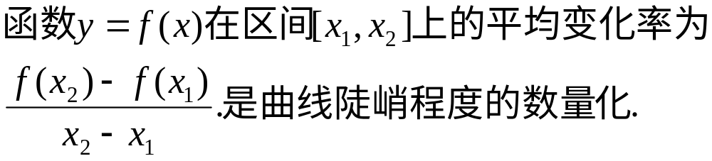
1.平均变化率
2. 瞬时变化率------导数
曲线上一点处的切线,平均速度,瞬时速度,瞬时加速度.

Slide 3
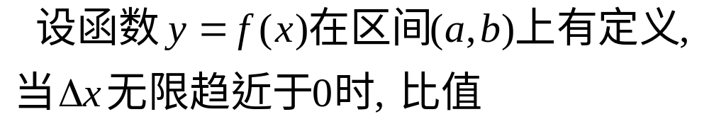
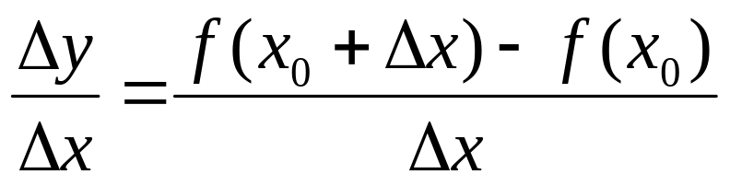
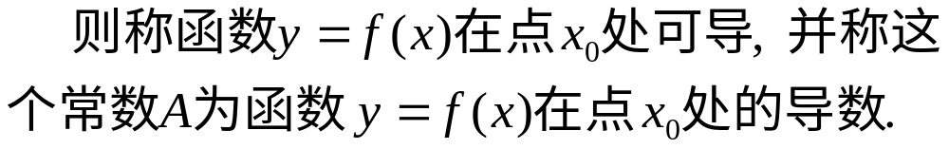
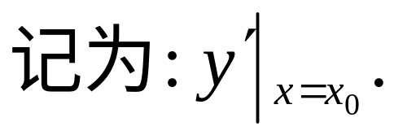
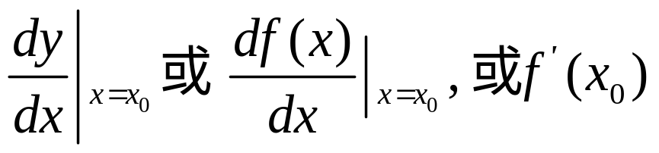
3.导数的定义
无限趋近于一个常数A

Slide 4
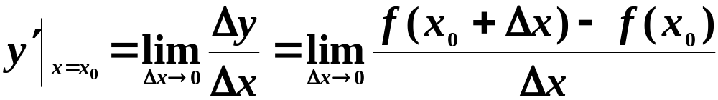
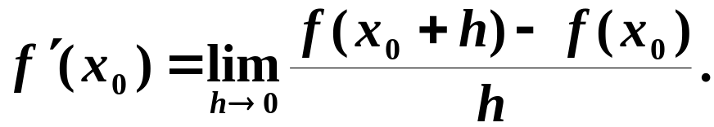
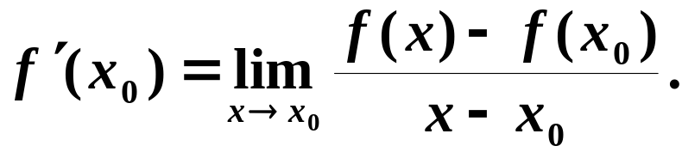
3导数的定义
即
其它形式

Slide 5
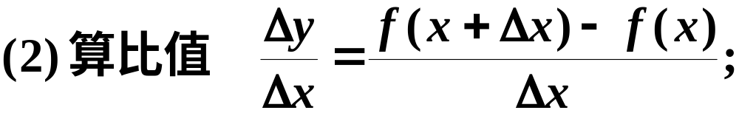
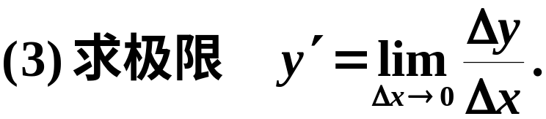
4.求导数三步法
步骤:

Slide 6
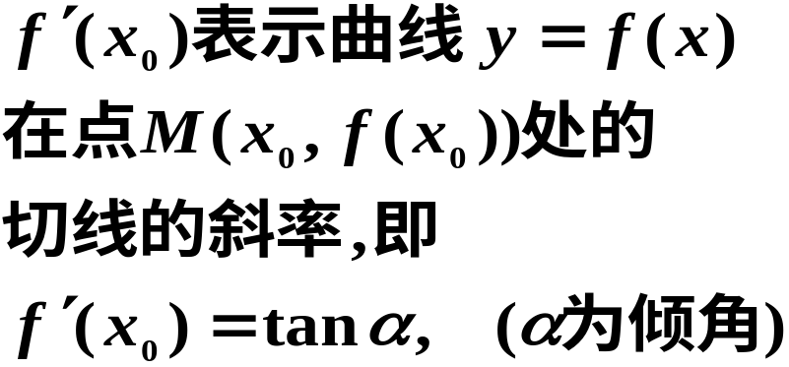











5.导数的几何意义与物理意义
1.几何意义
切线方程为

Slide 7







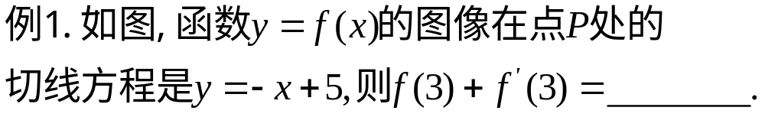


Slide 8






例2.若函数 y=f(x)的导函数在区间 [a,b]上是增函数，
则函数 y=f(x)在区间[a,b]上的图象可能是( )
A

Slide 9
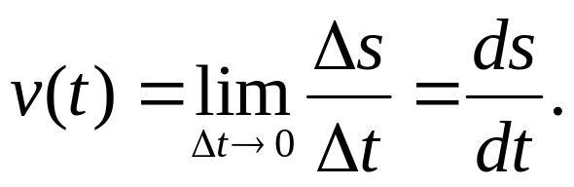
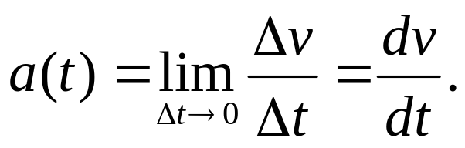
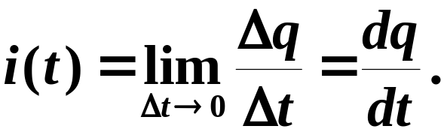
2.物理意义
非均匀变化量的瞬时变化率.
变速直线运动:路程对时间的导数为物体的瞬时速度.
变速直线运动:速度对时间的导数为物体的瞬时加速度.
交流电路:电量对时间的导数为电流强度.

Slide 10
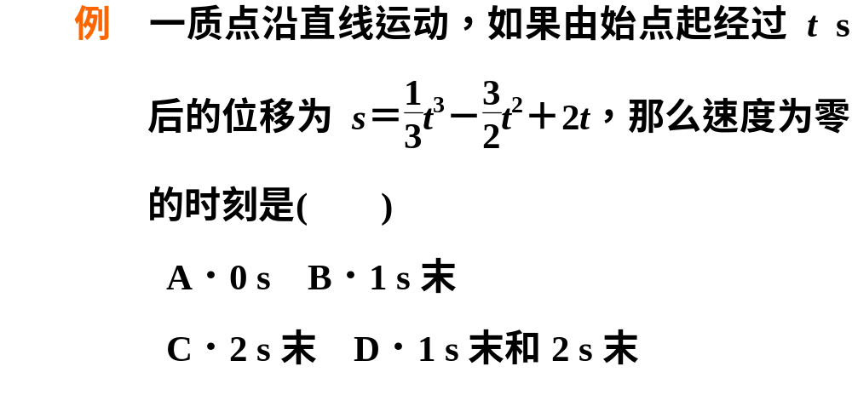

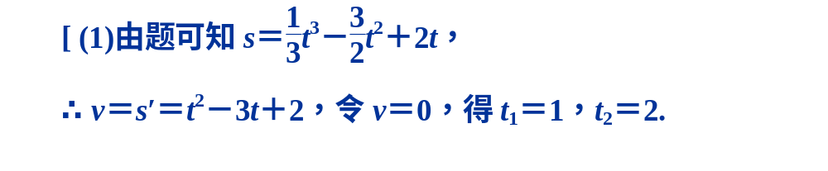
导数的物理意义的应用
[思路] 先求导函数，再求导数值．

Slide 11
